Slide 1
Федеральное государственное бюджетное образовательное учреждение
высшего образования «Красноярский государственный медицинский университет
имени профессора В.Ф.Войно-Ясенецкого»
Министерства здравоохранения Российской Федерации
Фармацевтический колледж
КУРСОВАЯ РАБОТА
Тема : Организация рецептурного и безрецептурного отпуска лекарственных препаратов аптечными организациями
по специальности 33.02.01 Фармация
Выполнил: Можейко Анастасия Викторовна
Руководитель: Казакова Елена Николаевна
Красноярск, 2024

Slide 2
Актуальность
Бесконтрольный отпуск рецептурных препаратов подвергают опасности не только пациентов, но и приводит к появлению антибиотико-резистентных штаммов микроорганизмов, распространению наркомании и многим другим глобальным негативным последствиям.
2

Slide 3
Цель работы: изучение правил отпуска рецептурных и безрецептурных лекарственных препаратов в аптечных организациях.
Задачи:
Изучить особенности отпуска безрецептурных лекарственных препаратов.
Изучить правила оформления рецептурных бланков.
Рассмотреть особенности отпуска рецептурных лекарственных препаратов.
3

Slide 4
Объект исследования: отпуск лекарственных препаратов.
Предмет исследования: организация работы аптеки по рецептурному и безрецептурному отпуску лекарственных препаратов.
4

Slide 5
Глава 1. Организация безрецептурного отпуска лекарственных препаратов аптечными организациями
5

Slide 6
1.1 Правовые аспекты безрецептурного отпуска лекарственных препаратов
Закон РФ от 07.02.1992 N 2300-1 «О защите прав потребителей»
Федеральный закон Российской федерации №61-ФЗ от 12.04.2010 года «Об обращении лекарственных средств»
Приказ Министерства здравоохранения Российской Федерации №1093н от 24.11.2021 года
Приказ Минздрава России №646н от 31.08.2016 «Об утверждении Правил надлежащей практики хранения и перевозки лекарственных препаратов для медицинского применения»
Приказ Министерства здравоохранения Российской Федерации №647н от 31.08.2016 «Об утверждении Правил надлежащей аптечной практики лекарственных препаратов для медицинского применения»
8

Slide 7
1.2 Организация деятельности аптеки по продаже лекарственных препаратов безрецептурного отпуска
Требования к безрецептурному отпуску:
регулярный заказ товара от проверенных поставщиков; организация необходимых условий для хранения товара (полки, холодильники);
установление оптимальных цен;
эффективная реализация различных групп медикаментов населению;
информирование покупателей способам применения лекарственных средств и условиям хранения медикаментов в домашних условиях
7

Slide 8
1.2 Организация деятельности аптеки по продаже лекарственных препаратов безрецептурного отпуска
Безрецептурный отпуск лекарственных средств возможен только в аптеках, аптечных пунктах и подразделениях, у которых есть соответствующая лицензия.
Ассортимент отдела включает:
медикаменты, в инструкции которых указано, что препараты отпускаются без рецепта врача;
гомеопатические средства;
биологические активные добавки.
6

Slide 9
Глава 2. Организация рецептурного отпуска лекарственных препаратов аптечными организациями
11

Slide 10
2.1 Порядок назначения и правила выписывания рецептурных лекарственных препаратов.
Рецепт – это письменное обращение врача к фармацевту. Официальное предписание врача об отпуске лекарства больному с указанием способа применения. Рецепты на лекарственные средства выписываются при наличии соответствующих показаний гражданам, обратившимся за медицинской помощью в лечебно-профилактическое учреждение, а также в случаях необходимости продолжения лечения после выписки пациента из стационара.
12

Slide 11
2.1 Порядок назначения и правила выписывания рецептурных лекарственных препаратов.
Оформляется на:
рецептурном бланке, оформленном на бумажном носителе;
рецептурном бланке в форме электронного документа с использованием усиленной квалифицированной электронной подписи медицинского работника;
При оформлении рецептурных бланков допускается использование сокращений, но не допускается сокращение близких по наименованиям ингредиентов, составляющих лекарственный препарат, не позволяющих установить, какой именно лекарственный препарат назначен. Рецепт, выписанный с нарушением установленных требований, считается недействительным.
13

Slide 12
2.2 Правила оформления рецептурных бланков (107/у-НП, 107-1/у, 148- 1/у-88) в соответствии с приказом и порядок отпуска препаратов по рецептам.
Порядок отпуска лекарственных препаратов по рецептам:
Отпуск лекарственных препаратов осуществляется в течение указанного в рецепте срока его действия при обращении лица к субъекту розничной торговли.
Лекарственные препараты отпускаются в количестве, указанном в рецепте.
Отпуск лекарственного препарата осуществляется в первичной и вторичной упаковках, маркировка которых должна отвечать требованиям.
При отпуске лекарственных препаратов по рецепту, фармацевтический работник проставляет отметку на рецепте об отпуске лекарственного препарата.
При отпуске лекарственного препарата фармацевтический работник проводит фарм. консультирование.
При отпуске лекарственного препарата фармацевтический работник не вправе предоставлять недостоверную и (или) неполную информацию.
14

Slide 13
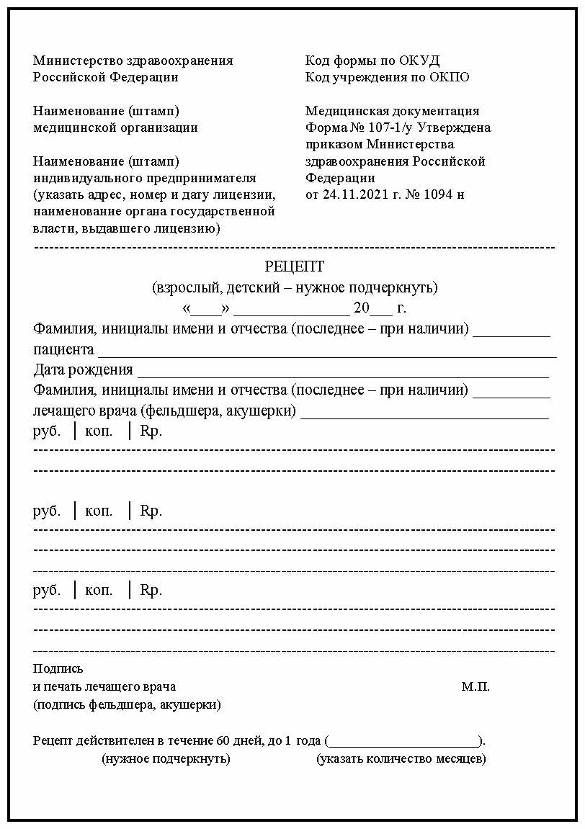
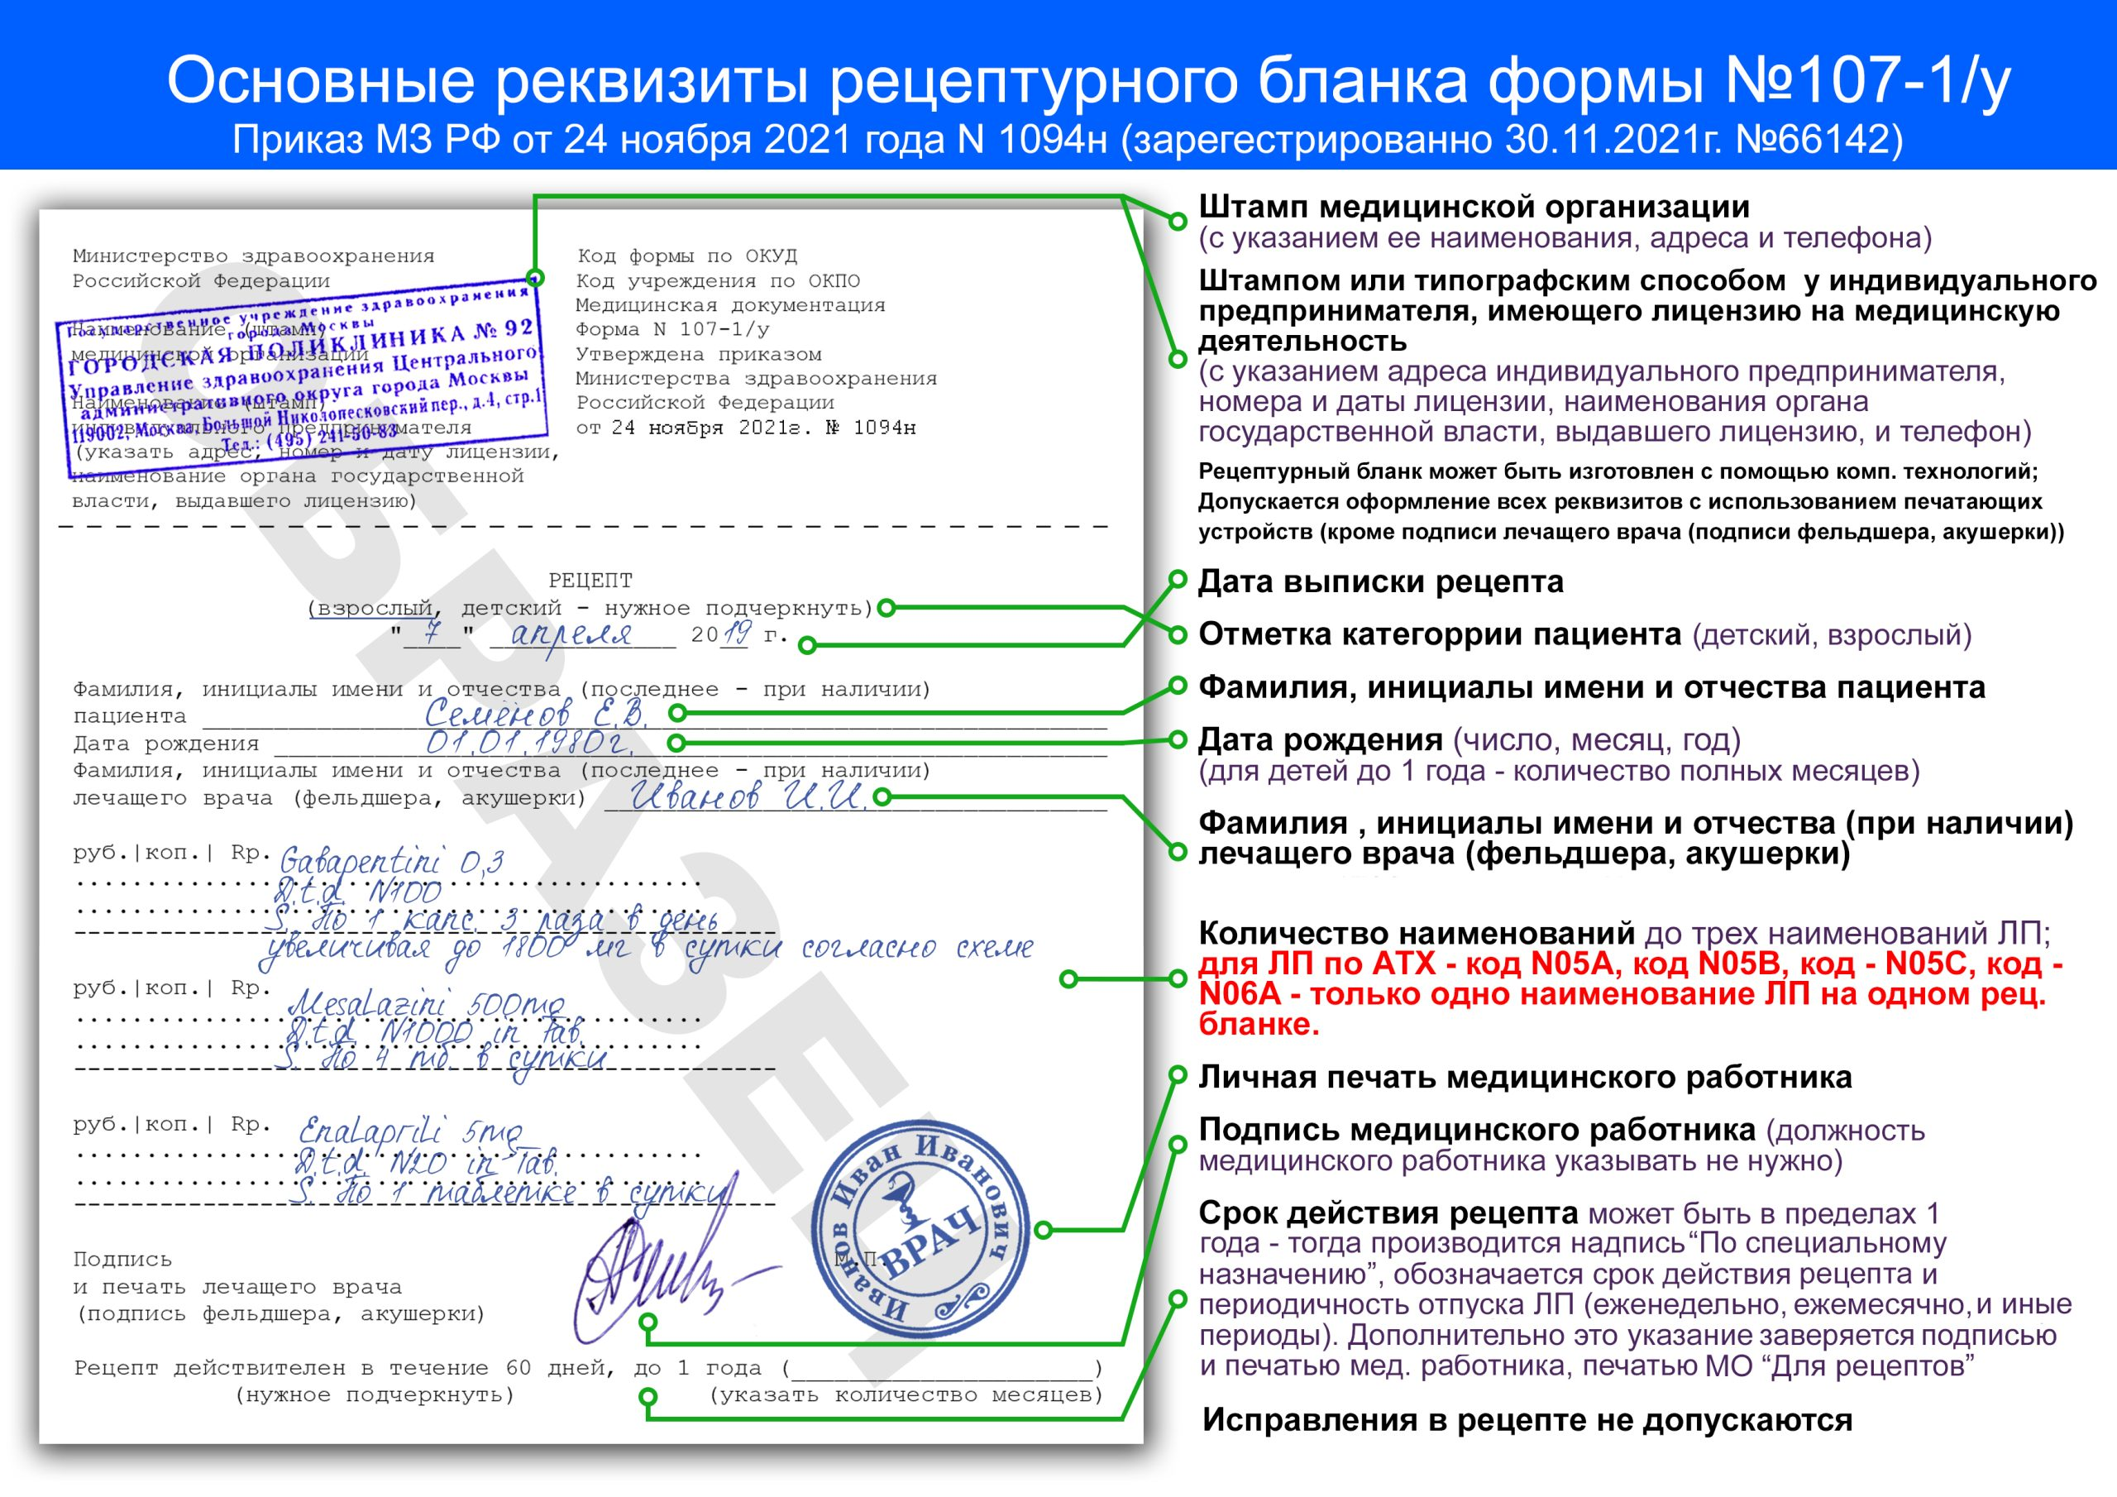
2.2 Правила оформления рецептурных бланков (107/у-НП, 107-1/у, 148- 1/у-88) в соответствии с приказом и порядок отпуска препаратов по рецептам.
15

Slide 14
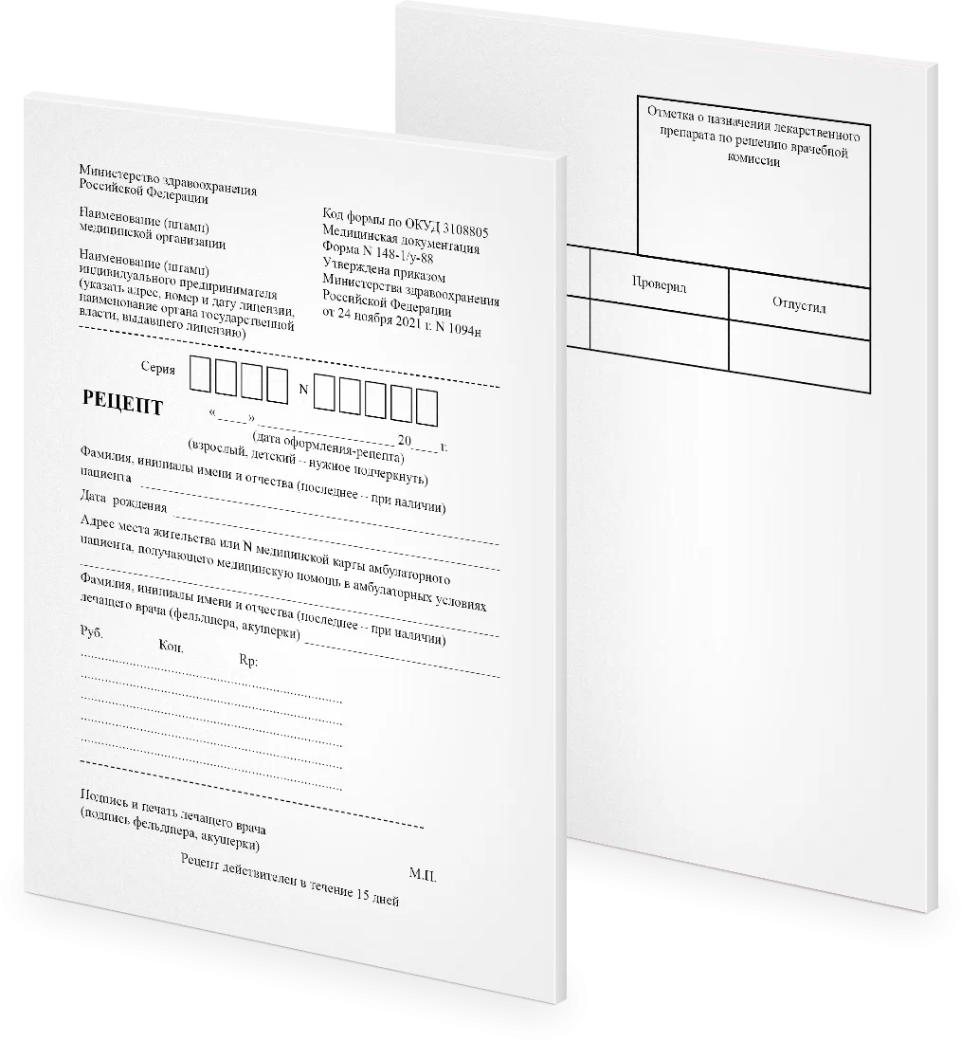
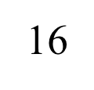
2.2 Правила оформления рецептурных бланков (107/у-НП, 107-1/у, 148- 1/у-88) в соответствии с приказом и порядок отпуска препаратов по рецептам.

Slide 15
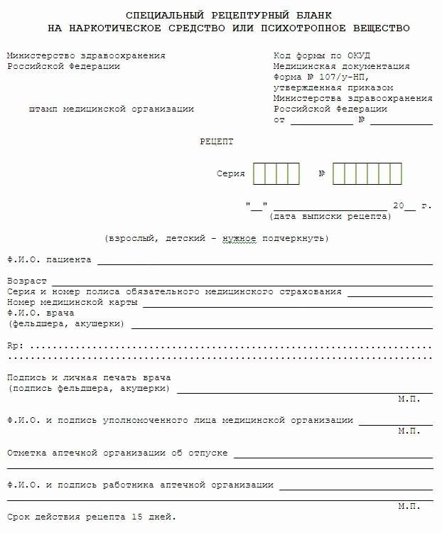
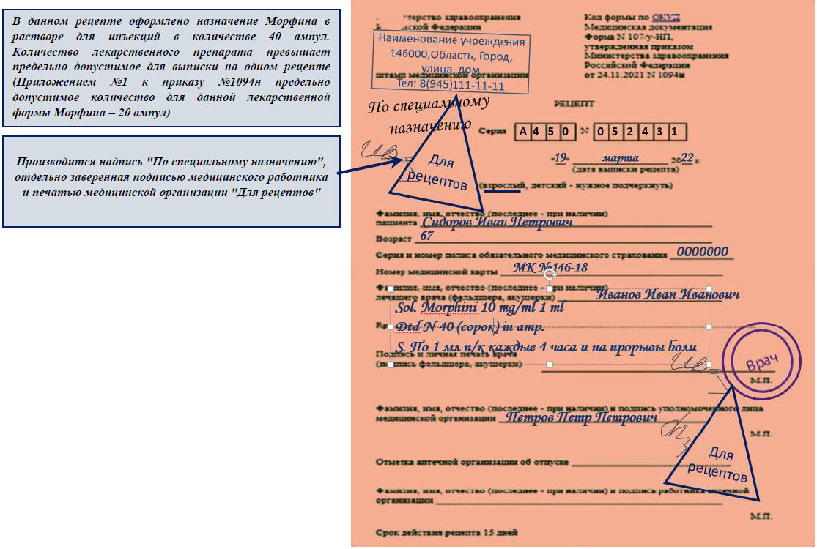
2.2 Правила оформления рецептурных бланков (107/у-НП, 107-1/у, 148- 1/у-88) в соответствии с приказом и порядок отпуска препаратов по рецептам.
17

Slide 16
Заключение
Выводы:
Знание фармацевтом правила отпуска безрецептурных и рецептурных лекарственных препаратов необходимы что бы он в своей работе не допускал ошибки и умел правильно поступать в спорных ситуациях.
Бесконтрольный отпуск рецептурных лекарственных препаратов, может повлечь за собой необратимые последствия, и подвергнуть опасности здоровье пациента, фармацевт и аптечная организация понесут наказание и будут оштрафованы.
Фармацевт должен уметь проверять рецепт на правильность оформления, чтобы при проверке не было выявлено нарушений.
Грамотное оказание фармацевтического консультирование поможет избежать ошибки в приеме лекарственных препаратов пациентами, снизится риск возникновения конфликтных ситуаций между покупателем и фармацевтом.
18

Slide 17
Спасибо за внимание
19

